Slide 1


Medical Device Quality Management Systems
Strategy and Techniques for Improving Efficiency and Effectiveness
Стратегия систем управления качеством медицинских изделий и методы повышения эффективности и результативности
Course№8: Product Realization
Курс№8: Реализация продукта
https://hardwaremassive.com/sites/default/files/styles/banner/public/default_images/mechanical_design.jpg
https://www.pharmalex.com/wp-content/uploads/2019/04/QMS.jpg

Slide 2
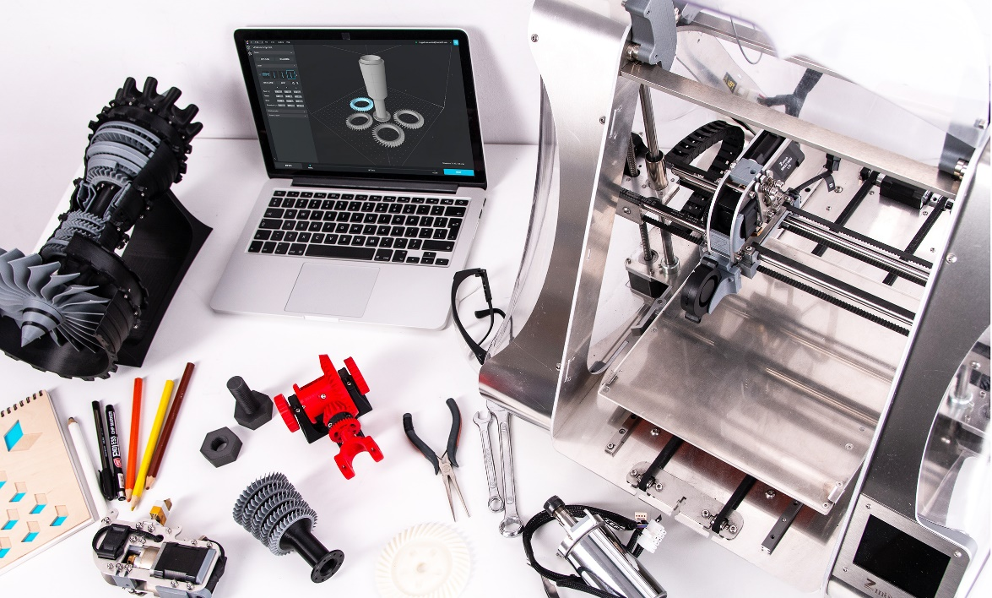
ВВЕДЕНИЕ
Планирование реализации продукта закладывает основы и инициирует генеральное планирование реализации продуктов или услуг с целями планирования, реализации, контроля, руководства, руководства и инструктирования всех участников по различным функциям и ролям, которые участвуют в реализации медицинское изделие: как управлять проектированием и разработкой, как управлять рисками, как нормативные требования будут интегрированы в реализацию, как подготовиться к реализации, как определить и найти соответствующие ресурсы, какие действия необходимы, какие средства контроля должны применяться, какая документированная информация необходима, как проверять или подтверждать результаты и какие доказательства ожидаются. Давайте рассмотрим требования стандарта ISO 13485:
Организация должна планировать и разрабатывать процессы, необходимые для производства продукции.
При планировании жизненного цикла продукции, процессов, операций и деятельности организация должна:
Определите соответствующие требования к продукту.
Рассмотрите цели в области качества на соответствующих функциях, уровнях и процессах.
Методы, процессы, операции и действия должны планироваться в соответствии с другими требованиями других процессов системы менеджмента качества.
http://therealtimegroup.com/wp-content/uploads/2020/01/zmorph-multitool-3d-printer-p1m4B-lhS9Y-unsplash.jpg

Slide 3

В этом разделе изложены принципы, с помощью которых организация должна интегрировать требования СМК, действия по управлению рисками и нормативные требования при реализации продукции. Стандарт системы менеджмента качества ISO 13485 требует практических действий, необходимых для планирования и контроля. Цели планирования реализации - разработать интерфейс между СМК и процессами реализации и предоставить практический метод выполнения требований к качеству, безопасности и нормативных требований. Цель состоит в том, чтобы предоставить достаточные инструкции лицам, реализующим продукт, или предоставить им услуги, необходимые для реализации.
https://www.manutan.com/blog/medias/files/753_ILLUSTRATION_0.jpeg

Slide 4

Планирование реализации с планом качества
Для реализации медицинского устройства организация должна определить, какие процессы, операции и действия необходимы для реализации медицинского устройства, и спланировать эти процессы, операции и действия с помощью метода (например, процессного подхода).
Решите, какие процессы необходимы для реализации.
Планируйте операции и действия этих процессов.
https://www.isotracker.com/wp-content/uploads/2014/11/images_2014_11_quality_planning-1.jpg
Решите, какие из этих процессов, операций и действий требуют документации для обеспечения их эффективной имплантации и контроля. После принятия решения организация должна найти подходящий метод для документации (стандартные рабочие процедуры, рабочие инструкции, контрольные списки или формы).
Определите, какие процессы, операции и действия требуются применимыми нормативными требованиями.
Определите, какие процессы, операции и действия необходимы для обеспечения безопасности медицинского изделия (действия по управлению рисками).

Slide 5

В этом разделе я продвигаю использование плана качества, потому что считаю его наиболее эффективным методом планирования качества. Планирование качества требует для организации определенного типа плана или руководства, в котором указывается, как должны быть выполнены требования к качеству; план качества с его методическим подходом или структурой описывает и определяет все требования, которые необходимо соблюдать, выполнять, поддерживать и документировать при реализации продукта, и содержит всю необходимую информацию, которая поможет участникам в производстве продукта, который соответствует требованиям. его требования Другими словами, когда человек выполняет все, что упомянуто в этом плане, продукт обязательно должен соответствовать его требованиям. Цели плана качества включают следующее:
Определение всех спецификаций и характеристик продукта, включая требования к качеству и безопасности. Они должны соответствовать нормативным требованиям и требованиям заказчика.
Определение всех требуемых процессов и их действий, необходимых для жизненного цикла продукции.
Описание необходимых или ожидаемых входов и выходов каждого вида деятельности и, таким образом, определение взаимосвязей между различными процессами.
Определение ответственности и полномочий, которые должны участвовать в реализации продукта.
Определение необходимых ресурсов и условий, необходимых для поддержки этой деятельности.
https://www.meritalk.com/wp-content/uploads/2020/04/shutterstock_1090004609-min.jpg

Slide 6

Действия, включенные в план качества, должны определяться каждым отделом или областью организации, которые принимают участие в реализации продукта или влияют на качество продукта: продажи и маркетинг, проектирование и разработка, проектирование процессов, производство. , качество, логистика, транспортировка, установка, обучение пользователей и сервис. Идея состоит в том, чтобы позволить каждому человеку, использующему план, внести свой вклад и дать понять, чего ожидает другой.
Необходимых для подтверждения соответствия требованиям ISO 13485. Стандарт и соответствие применимым нормативным требованиям:
Описание медицинского изделия.
Характеристики продукта
Требования к процедурам производства, упаковки, хранения, обращения, распределения, установки и обслуживания.
Процедуры измерения и мониторинга
https://www.pngkit.com/png/detail/214-2146990_collection-of-planning-png-high-quality-planning-clipart.png

Slide 7

Другими словами, будет легче разработать план качества после того, как вы определите и внедрите файл «Медицинское устройство».
Что касается клиентов, план качества должен учитывать спецификации, методы и графики, которые продиктованы или запрошены потребителями, и, при необходимости, план качества должен быть одобрен потребителем. План качества и его составляющие должны регулярно пересматриваться и обновляться.
Планирование должно включать следующую информацию:
Идентификация продукта - информация, которая свяжет планирование с продуктом или услугой. Эта идентификация должна включать ссылку на файл медицинского устройства и включать или относиться к документации, указывающей характеристики процессов.
Соответствующие технологические схемы.
Различные уровни реализации - производство, тестирование, хранение или предоставление услуг.
Различные операции, необходимые для реализации медицинского устройства.
Когда речь идет о закупках и требованиях к поставщику, они будут упоминаться: какой продукт должен быть поставлен каким поставщиком и на каких условиях.
https://www.netclipart.com/pp/m/11-111721_clip-free-library-kaleigh-garner-digital-resume-and.png

Slide 8

Ссылка на цели в области качества
Создание и поддержание планирования качества означает внедрение системы менеджмента качества и ее целей при реализации медицинского устройства. Планирование качества направлено на продвижение целей в области качества путем описания действий, ресурсов, средств управления и документированной информации, которые должны поддерживать достижение соответствующих целей в области качества. Мы уже знаем, что процессы должны планироваться и контролироваться в соответствии со стратегией организации. План качества предоставляет вам практический подход к достижению этих целей и реализации стратегии путем определения точных инструментов, и мер, необходимых для их достижения; то есть, выполняя эти действия, должны быть достигнуты цели организации в области качества.
Например, предположим, что организация решила, что одной из ее целей в области качества является сокращение количества жалоб потребителей. После анализа прошлогодних жалоб было обнаружено, что большинство из них связано с упаковкой продукта. Вывод состоит в том, что для достижения этой конкретной цели качества - уменьшения количества таких жалоб необходимо планировать и внедрять дальнейшие меры контроля, относящиеся к этой деятельности.
https://www.isaregistrar.com/wp-content/uploads/2021/01/planning6.2.jpeg

Slide 9

Идентификация технологических операций для реализации медицинского устройства.
Стандарт ISO 13485 основан на процессном подходе и поддерживает следующие требования:
Создание системы менеджмента качества в соответствии со стандартом ISO 13485: 2016.
Определение процессов, их последовательности и взаимодействия, необходимых для работы данной СМК.
Улучшение СМК и ее эффективности.
Основная функция плана качества - это сбор и описание всех видов деятельности, операций и процессов, с помощью которых организация реализует Медицинское изделие. Планирование должно относиться к деятельности, начиная с самой ранней фазы реализации, и должно охватывать все стадии реализации. Какие виды деятельности ожидаются?
https://www.pewtrusts.org/-/media/post-launch-images/2021/08/gettyimages1039290390jpgmaster/16x9_m.jpg

Slide 10
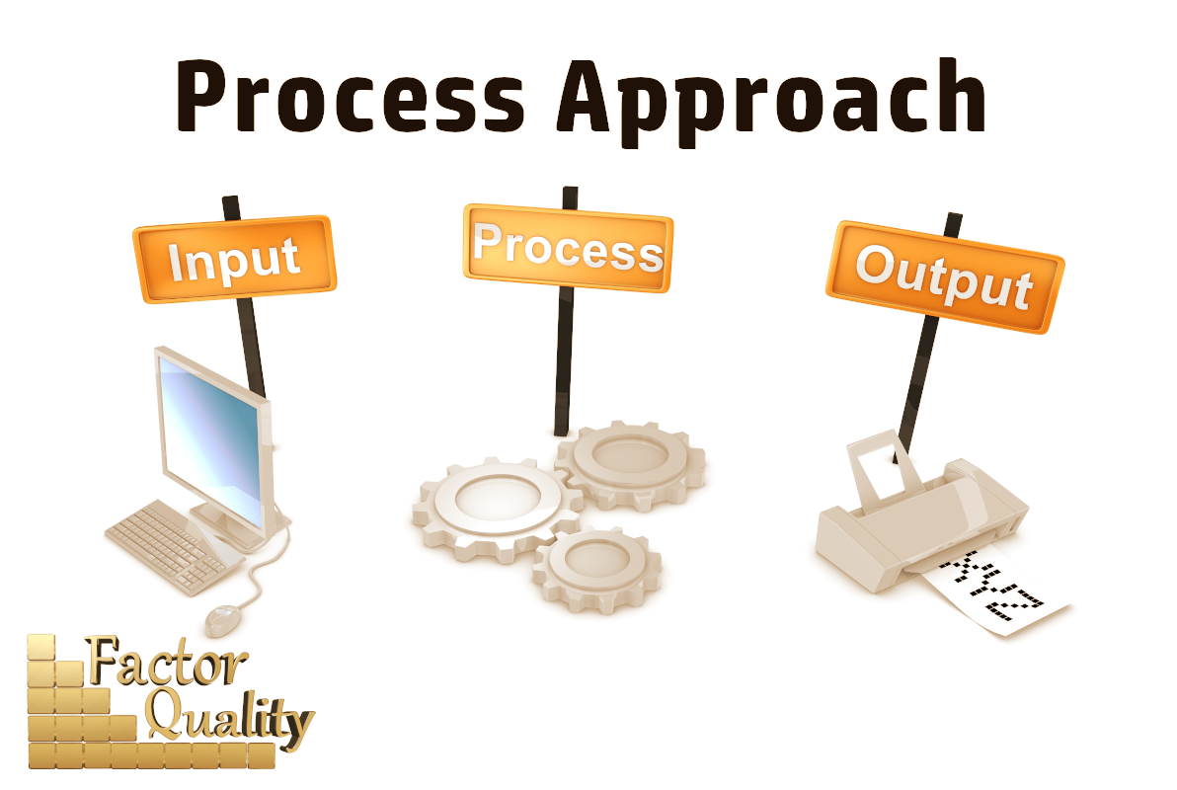
Планирование операций и их контроля - это именно та точка, где используются результаты процессного подхода (определение процессов и их последовательностей, взаимодействий и средств контроля). Определение процессов и действий, необходимых для реализации медицинского изделия, является первым шагом в планировании и контроле реализации продукции. Определения должны относиться к следующему:
Спецификации действий, которые необходимо выполнить: методы, действия, приемы, практики, обязанности, документация и конкретные записи.
Требуемые ресурсы, необходимые для поддержки деятельности: инфраструктура, рабочая среда и человеческие ресурсы.
Документация, такая как процедуры, блок-схемы, диаграммы, схемы маршрутов, контрольные списки, рабочие инструкции, инструкции по тестированию или формы любого вида
Записи, необходимые для подтверждения выполнения этих процессов, наличия ожидаемых условий (таких как влажность и чистота) и соответствия результатов процесса их требованиям или спецификациям.
https://factorquality.com/wp-content/uploads/2019/05/Process-approach.png

Slide 11
В конце этого определения организация должна иметь список процессов и действий, которые управляют реализацией продукции и, следовательно, должны планироваться и контролироваться.
Обратите внимание, что деятельность по проектированию и разработке контролируется в соответствии с разделом «Планирование проектирования и разработки», в котором от организации требуется поддерживать план управления проектированием и разработкой продукта. Вышеупомянутые маркеры могут включать ссылки на процедуры, блок-схемы, диаграммы, схемы маршрутизации, контрольные списки, рабочие инструкции, инструкции по тестированию или формы любого вида. Можно определить общие процедуры, которые в целом относятся к деятельности по реализации, или спланировать конкретные процедуры, используя высокий уровень детализации, относящийся к конкретному процессу или продукту. Конечным результатом этого этапа планирования является то, что для каждого продукта, полуфабриката или услуги определяются и планируются действия, необходимые для их реализации. Важным аспектом, который следует учитывать при планировании, является интеграция
Принципы и процессы качества, требуемые настоящим стандартом.
Нормативные требования, которые описывают конкретные действия, которые должны быть реализованы при реализации продукта.
Контроль управления рисками

Slide 12

Документирование процессов и действий, необходимых для производства продукции, и ведение соответствующих записей
Документированные процессы и соответствующая документация, необходимая для уверенности в том, что процессы были выполнены в соответствии с планом, а результаты процесса соответствуют их требованиям, должны быть запланированы, определены, определены и поддерживаются в рабочем состоянии. Наряду с определением необходимой документации организация должна определить, какие записи необходимы для предоставления свидетельств и уверенности в эффективном планировании, эксплуатации и управлении ее процессами, а также в том, что процессы, результаты процессов и продукция соответствуют их требованиям.
Необходимая документация используется для обеспечения эффективного планирования, работы и контроля процессов. Организация должна определить, какие типы документов предоставляют наиболее подходящие и эффективные свидетельства того, что процессы жизненного цикла выполняются в соответствии с планом.
https://executivesupportmagazine.com/wp-content/uploads/2021/02/ThinkstockPhotos-477645566.jpg

Slide 13

Документация должна содержать следующую информацию:
Доступны входные данные для процессов, операций и действий.
Действия выполняются в правильной последовательности.
Нормативные требования выполняются.
Выходные данные процесса генерируются, и они проверяются или подтверждаются.
Риски устраняются.
Какие документированные процессы и сопутствующая документация ожидаются? Требования к документированной информации вытекают непосредственно из требований раздела Общие:
Документированные процедуры и записи, требуемые настоящим международным стандартом.
Документы, включая записи, которые организация считает необходимыми для обеспечения эффективного планирования, работы и управления ее процессами.
Другая документация, указанная применимыми нормативными требованиями.
http://softwarebrothers.co/blog/content/images/2019/03/docs.png

Slide 14

Объем и размер или тип этих документов будут определяться видами деятельности, критериями и элементами управления, которые они должны поддерживать. Другими словами, тип деятельности по реализации, ее критерии приемлемости и внедренный контроль должны определять объем и тип документированной информации. Если организация производит измеримую часть, скорее всего, документированная информация о ее средствах управления будет состоять из:
План проверки, чтобы определить, как закупленные материалы должны быть контролируемый
Протокол испытаний, определяющий, какие спецификации или характеристики продукта необходимо контролировать.
Записи, подтверждающие, что измеряемый продукт соответствует его спецификациям.
https://d35fo82fjcw0y8.cloudfront.net/2020/02/05081844/technical-documentation-post-header1.jpg

Slide 15

Другой пример - прослеживаемость, когда определенные документы поддерживают деятельность по отслеживанию, а определенные записи предоставляют доказательства прослеживаемости, такие как карты маршрутизации, этикетки и этикетки. Следует различать документы и спецификации и записи как доказательства. Под документами я имею в виду те спецификации, которые используются для документирования, проектирования, анализа и измерения; поддерживать взаимодействие между процессами; определить необходимые ресурсы; а также обучать и сообщать о бизнес-процессах и требованиях. Они необходимы для описания последовательности действий: в какой момент времени, в каком месте, ссылка на процесс и с каким методом. Они предоставляют подробную информацию о производительности процессов. Документы и спецификации включают:
Документированные процедуры, описывающие процессы
Рабочие инструкции, которые определяют, как будут выполняться действия
Формы, которые документируют деятельность и предоставляют доказательства
https://en.elhurt.com/wp-content/uploads/2017/10/TRACEABILITY-IN-THE-PRODUCTION-OF-ELECTRONICS-365x365.png

Slide 16

Записи используются для предоставления свидетельств, информации и данных, касающихся выполнения действий или процессов, а также для обеспечения того, чтобы процессы выполнялись в соответствии с планом:
Свидетельства цепочки поставок - заказы клиентов, накладные, счета-фактуры, кредитовые авизо, квитанции о получении и сертификаты соответствия (COC), принятые от поставщиков.
Свидетельства на этапе производства - формы для производственных заказов, протоколы испытаний с результатами, этикетки с подробными сведениями о производстве, такими как серийные номера, формы проверки, утверждения выпуска работ, записи по обеспечению качества и утверждения партий.
Записи об обслуживании ресурсов - отчеты о техническом обслуживании станков, отчеты о состоянии производственного инструмента и записи об обучении.
Записи, относящиеся к деятельности по обеспечению качества - записи анализа со стороны руководства, внутренних аудитов и несоответствий, а также заполненные анкеты клиентов.
https://www.ebme.co.uk/images/arts/quality/Quality_records.jpg

Slide 17
Хорошим примером документа в качестве спецификации является рабочая инструкция, которая помогает производителю выполнять действия по реализации; это список запланированных действий для управления процессом, ссылка на соответствующую документацию и спецификацию ожидаемых записей. Записи, которые требуются от этой рабочей инструкции, являются свидетельством для подтверждения выполнения действий, описанных в рабочей инструкции, и для предоставления свидетельств того, что результаты удовлетворительны. Списки с указанием требований к документации приведены в главе этого курса.
Что касается плана качества, то его роль заключается в обеспечении того, чтобы все необходимые документы и записи, необходимые для доказательства того, что внешние операции соответствуют требованиям, определены и поддерживаются, были учтены во время планирования: спецификации доступны, а записи поддерживаются. В плане качества должна быть указана необходимая документированная информация для поддержки различных действий по реализации для пользователя. Ниже перечислены типы документов, которые могут быть использованы или упомянуты при планировании качества:
Спецификации клиентов
Рисунки
Стандарты и нормы
Диаграммы процессов
Инструкции, например рабочие инструкции
Стандартные процедуры
Критерии выпуска продукции
Протоколы испытаний
Этикетки
Формы любого вида
Сопроводительные документы
План управления рисками
Файл управления рисками

Slide 18
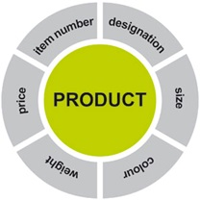
Определение характеристик продукта
Планирование качества должно определять все характеристики продукта в соответствии со спецификациями потребителя. Это требование побуждает производителя задуматься обо всех характеристиках медицинского изделия, которые соответствуют ожиданиям различных заинтересованных сторон. Изготовитель должен идентифицировать и задокументировать эти качественные и количественные характеристики:
В плане должны быть указаны все характеристики, относящиеся к предполагаемому использованию медицинского устройства, такие как контакт с поверхностью, инвазивный контакт, имплантация, использование энергии, стерильность или срок годности.
Определение характеристик, относящихся к пациенту, таких как популяция, возраст, вес, физическая активность, вид заболевания.
При необходимости в планировании должны быть указаны все компоненты, полуфабрикаты, ведомость материалов, детали и материалы продукта.
https://www.mbaskool.com/2015_images/stories/dec-images/avi-pdtchrcts.jpg

Slide 19
План будет определять различные характеристики продукта, такие как геометрические, материальные или функциональные требования. Они имеют решающее значение для точности результатов измерений.
Идентификация характеристик, относящихся к лицам, которые будут использовать медицинское устройство.
Особые характеристики, которые могут повлиять на окружающую среду при использовании медицинского устройства, например, выброс токсичных материалов.
Конкретные характеристики, требуемые регулирующими требованиями, должны быть указаны со ссылкой на соответствующие нормативные требования.
Необходимо указать тесты, которые необходимо провести, чтобы гарантировать соответствие спецификациям продукта.
Должно быть дано описание материалов и функциональных тестов, которые требуются и были определены либо на этапе проектирования и разработки, либо заказчиком.
Идентификация всех устройств мониторинга и измерения, необходимых для измерения продуктов и результатов процесса.
Определение теста для отбора образцов продуктов процесса.
Будут уточнены требования к закупкам и поставщикам.
Контрольный образец продукта может использоваться во время планирования.
Если возможно, будут описаны управление и маршрутизация материалов в процессах реализации.
Конкретные характеристики, которые будут служить заключением деятельности по управлению рисками.
Идентификация характеристик, связанных с безопасностью медицинского изделия.

Slide 20

Последний пункт - очень важный вклад в деятельность по управлению рисками, которая будет обсуждаться позже в этой главе. Характеристики материалов или компонентов, из которых состоит Медицинское устройство, важны для таких факторов, как совместимость с соответствующими веществами, которые используются с Медицинским устройством или пациентом.
Файл медицинского устройства может служить здесь основой для перечисления всех характеристик медицинского устройства. Перечисление всех характеристик имеет решающее значение для более поздних этапов реализации продукта - контроля производства и предоставления услуг, где требуется разработать методы и инструменты для контроля, мониторинга и измерения этих характеристик, и эти характеристики будут использоваться для анализа данные, необходимые для демонстрации соответствия медицинского изделия всем спецификациям.
https://www.pentazul.net/wp-content/uploads/2013/06/documento1.png

Slide 21

Критерий - это установленный набор значений со ссылкой на результат деятельности, используемый для принятия выходных данных процесса (например, продуктов или услуг). Чтобы оценить, соответствуют ли выходы процесса требованиям, и решить, принять или отклонить выходные данные, необходимо иметь какой-то стандарт, на котором может быть основано суждение или решение. Установление критериев для процессов означает создание основы для сравнения и оценки результатов процесса:
Критерии используются для изучения определенного набора вопросов и его результатов.
Критерии используются для обеспечения выполнения определенных (определенных) условий.
Критерии необходимы для оценки достижения целей и задач процесса.
Критерии должны позволять вам измерять процесс и выявлять тенденции или изменения.
https://www.obelis.net/content/images/2020/10/30-1.png

Slide 22
На основе критериев может быть принято решение относительно принятия или отклонения процесса, действия или результатов процесса, и у них есть обучающие роли и руководящие принципы, которые позволяют персоналу выносить суждение или решение относительно результатов процесса, которые включают следующий:
Соответствие применимым стандартам
Соответствие действующим нормам.
Соответствие целям качества
Соответствие запланированным результатам
Соответствие техническим характеристикам продукта.
Соблюдение техники безопасности.
Например, в соответствии с применимыми целями качества при планировании критериев процесса могут быть упомянуты соответствующие цели качества. Если одной из целей качества является повышение надежности медицинского устройства при его использовании, а оценка риска показывает, что конкретная область конструкции может привести к высокой частоте отказов, необходимо будет определить соответствующие средства управления и соответствующие критерии для этого проектирования и разработки.

Slide 23
Выходы с такими параметрами, как среднее время наработки на отказ, определение размера выборки или определение условий для контроля, таких как температура или влажность. Ниже перечислены типы критериев:
Критерии принятия или отклонения результатов процесса - критерии, обеспечивающие достижение целей процесса на выходе.
Критерии принятия или отклонения конечного продукта - критерии, обеспечивающие выполнение всех требований к продукту, например: протоколы испытаний или инструкции по испытаниям.
Критерии качества специальных процессов - критерии валидации и утверждения процессов, конечный результат которых не может быть подтвержден последующим мониторингом или измерением.
Критерии оценки работы поставщиков или субподрядчиков - критерии, связанные с производительностью поставщиков, качеством принятых ими товаров или качеством услуг или процессов, выполняемых этими поставщиками.
Критерии выпуска продуктов или услуг - критерии, которые будут использоваться, чтобы решить, соответствует ли результат процесса всем его требованиям.
Критерии, необходимые для оценки изменений в процессах или требованиях к продукту - критерии, необходимые для обеспечения определения всех условий для выпуска изменений в процессе или продукте и для оценки последствий изменения.
Критерии для рабочей среды - критерии, необходимые для утверждения, что экологические условия труда, которые могут повлиять на процессы или продукты, поддерживаются.

Slide 24

Ниже приведены принципы установления критериев:
Критерии должны представлять значения (количественные или качественные), которые будут использоваться для сравнения с выходными данными (результатами) процесса.
Определенный метод должен диктовать использование критериев.
Там, где это применимо, широкий круг заинтересованных сторон процесса должен участвовать в определении критериев и их использовании.
Частота измерения должна быть определена и соответствовать измеряемому процессу или продукту.
Должны быть определены методы анализа и публикации данных.
Должна быть определена ответственность за проведение измерения.
Должно быть определено распределение данных.
https://previews.123rf.com/images/daranee19/daranee191908/daranee19190800034/129012887-illustration-of-quality-management-system-qms-concept-with-icons-.jpg

Slide 25

После определения соответствующих критериев необходимо ввести его в действие; то есть для каждого действия или операции, которые необходимо измерить, проверить, проверить или подтвердить, должно быть ясно, каковы соответствующие критерии. Необходимо предоставить пользователям, персоналу или служащим возможность принимать решение о качестве результата: продукта, процесса или опасной ситуации. Эта связь между действиями и соответствующими критериями может быть легко реализована в плане качества - указать пользователям, что им нужно контролировать и где доступна информация. Критерии могут быть задокументированы на
Контракты
Рабочие инструкции
Инструкции по тестированию
Процедуры
Руководящие указания
Специально задокументированная информация
Стандарты или нормы
Нормативные документы
Лучшие практики
Результаты принятых научных исследований.
https://blogs.sussex.ac.uk/tel/files/2020/09/list-2389219_1280-1024x1024.png

Slide 26

Ресурсы, необходимые для поддержки реализации продукта
Ресурсы, необходимые для реализации конкретного медицинского изделия и необходимые для достижения соответствия результатов процесса, должны быть определены во время планирования качества: помещения, оборудование, знания, информация, необходимая рабочая среда, требования к хранению, рабочие инструменты, инструменты для обработки и люди. ресурсы, включая требования к обучению и квалификации. Эти ресурсы должны быть понятны на данном этапе и возникать из требований и спецификаций медицинского устройства, нормативных требований и результатов управления рисками. Цели заключаются в следующем:
Обеспечить идентификацию и определение ресурсов, необходимых для поддержки работы и мониторинга процессов, а также для развертывания необходимых действий. Должна быть включена идентификация внешних ресурсов.
Способствовать доступности ресурсов, необходимых для достижения целей процесса.
Обеспечить правильное планирование ресурсов, что означает их эффективное распределение и эффективное использование.
https://www.surreyschools.ca/sites/7V5JQUO4HC/PublishingImages/vccexpo2015.png

Slide 27

Конечным результатом этого этапа планирования является список необходимых ресурсов для каждого действия или процесса, связанного с реализацией продукта. Когда организация передает деятельность на аутсорсинг, должны быть определены необходимые ресурсы для такой внешней деятельности, как информация, знания, опыт, технологии, процессы и совместное обучение.
Давайте рассмотрим общий пример - планирование человеческих ресурсов. В этом случае необходимо определить необходимые человеческие ресурсы для реализации продукта, которые обеспечат выполнение требований к продукту. Какие аспекты необходимо учитывать?
Квалификация, знания или опыт
Обучение
Доступность
Вышесказанное становится важным в тех случаях, когда только определенные сотрудники могут выполнять определенные действия. Ресурсы могут быть определены в производственном плане вместе с настройкой машин, наличием производственных инструментов и подготовкой контрольно-измерительных устройств.
https://rrs.cnr.ncsu.edu/wp-content/uploads/2016/10/digital-resources.png

Slide 28

Контроль процессов
Контроль процессов необходим для получения данных и информации, необходимых для выпуска процессов или продуктов. Применение средств управления процессами и продуктами поддерживает процессный подход, при котором от организации требуется гарантировать, что процессы будут обеспечивать ожидаемые результаты, а контроль процессов эффективен и реализован в системе менеджмента качества. Эти средства контроля являются средством проверки бизнес-стратегии (воплощенной в действиях и операциях). Элементы управления процессами указывают на этапы операции или этапы, в которых существенные факторы влияют на процесс и его результаты. Управление этими показателями процесса дает важную информацию о характеристиках процесса, связанных с целями качества.
Средства управления процессами отслеживают их результаты и предоставляют информацию, необходимую для корректировки ресурсов для достижения целей процесса. Мы уже знаем, что выходные данные одного процесса являются входными данными для следующего процесса. И это придает значительный вес элементам управления. Каждый процесс требует соответствующих средств управления, необходимых для демонстрации способности достигать запланированных результатов и для передачи желаемых результатов между процессами.
http://blog.scrumstudy.com/wp-content/uploads/Process-Control1.jpg

Slide 29

Цели управления процессами включают:
Мониторинг и контроль деятельности СМК.
Мониторинг и контроль использования ресурсов процессов.
Мониторинг, измерение, анализ и улучшение операций, связанных с реализацией продукта.
Обеспечение параметров процесса и характеристик продукции.
Повышение эффективности процессов за счет использования соответствующих методов.
Проверка применения мер по управлению рисками, связанных с безопасностью медицинского изделия.
Подтверждение мер по управлению рисками, связанных с безопасностью медицинского изделия.
Средства управления процессом определяют шаги и операции для оценки выходных данных процесса с соответствующими критериями, необходимыми для обеспечения соответствия процессов их требованиям.
https://uploadssl.webflow.com/5da62ec1fcb02f4644dabd1e/5dcc23aae9019529c2bb1d0a_Quality%20Control.png

Slide 30
До сих пор мы обсуждали исходные данные для планирования средств контроля над процессами: какие аспекты необходимо учитывать и учитывать при планировании средств контроля. Давайте теперь перейдем к практической области: планирование качества должно описывать, как организация должна внедрять средства контроля в свои внутренние бизнес-процессы, и описывать действия по применению этих средств контроля, то есть, что такое верификация или валидация. Основная идея: пока процесс прогрессирует, методы и инструменты собирают и оценивают данные и сравнивают их с определенными критериями. Их цель - обеспечить достижение целей процесса посредством анализа хода процесса, оценки его результатов и использования критериев для принятия решений. Как это делается?
Реализован определенный метод измерения и контроля.
Определены ответственные за выполнение мероприятий.
Метод относится к соответствующим критериям.
Определено, где и как метод должен управлять процессом.
Метод собирает данные, которые имеют отношение к целям процесса.
Данные анализируются, сравниваются с критериями и сообщаются.
Соответствующие записи обновляются новыми данными.

Slide 31

Средства контроля должны предоставлять вам количественные или качественные данные об эффективности процесса. Методы, с помощью которых будет контролироваться выполнение процесса, должны быть практичными и соответствовать природе этих процессов и их результатов, а также должны быть адаптированы к типу деятельности. Типы управления процессом включают:
Контроль процессов - средства контроля, которые собирают данные о результатах процессов: системы промышленного контроля, протоколы испытаний, процедуры и рабочие инструкции.
Элементы управления квалификацией - элементы управления, которые проверяют, что соответствующие условия для ресурсов предоставляются процессу.
Контроль окружающей среды - средства контроля, которые собирают данные о параметрах окружающей среды, которые влияют на качество продукта и процесса: устройства контроля окружающей среды.
Регулирующий контроль - средства контроля, применяемые для проверки соблюдения нормативных требований: аудиты и документированная информация.
https://warrenaverett.com/wp-content/uploads/cyber-security-2.jpg

Slide 32

Прослеживаемость
План качества должен ссылаться на инструкции и процедуры, относящиеся к требованиям прослеживаемости. Конкретные требования для поддержания прослеживаемости рассматриваются в разделе «Прослеживаемость». Если прослеживаемость является требованием, в плане должны быть указаны инструменты или методы, обеспечивающие прослеживаемость продукции на всех этапах реализации, в цепочке поставок и после доставки:
Какая информация требуется для отслеживания
Какой метод обеспечит прослеживаемость
Какая документированная информация необходима для подтверждения прослеживаемости
https://www.gsedispensing.com/wp-content/uploads/2019/05/traceability.jpg

Slide 33

Распределение
Организация будет требовать от своих агентов и дистрибьюторов, местных или международных, поддерживать процессы и деятельность для нескольких целей. Эти требования должны быть упомянуты в плане качества, чтобы прояснить лицам, участвующим в реализации, какие действия требуются от дистрибьюторов и какие записи они должны вести. Если определенные применимые местные нормативные требования для определенных регионов, где распространяется медицинское изделие, актуальны, план качества должен ссылаться на них. Какие виды деятельности могут быть указаны в плане качества?
Выполнение действий, необходимых для обеспечения прослеживаемости, таких как маркировка.
Управление записями, которые позволят им и организации отслеживать поставленные продукты до конечного пользователя.
Инструкции по сохранению продуктов
Инструкции по обучению
Место хранения
Инструкции по срокам хранения материалов.
Утилизация медицинского оборудования
https://zoetalentsolutions.com/wp-content/uploads/2017/03/Customer-Complaints-Handling-and-Management-Training-Course.jpg

Slide 34

Место хранения
Организация должна определить необходимые процессы реализации, операции и действия, связанные с условиями хранения и хранения всех элементов, которые участвуют в реализации медицинского изделия: сырья, оборудования и инструментов, необходимых для реализации, компонентов, упаковок, полуфабрикатов, и конечные продукты. Определение должно относиться ко всему жизненному циклу медицинского изделия (до, вовремя и после производства): производство, транспортировка, хранение перед доставкой и пост производственная деятельность.
Что может повлиять на требования к хранилищу?
Нормативные требования
Требования клиентов
Сохранение продукта - характеристики продукта, которые могут повлиять на его соответствие или безопасность.
Результаты деятельности по управлению рисками
https://www.stow-group.com/en/drimage/720/720/189/drive-in-rack-big-bags.jpg

Slide 35

Транспортировка
Условия транспортировки должны быть определены, спланированы, реализованы и задокументированы. Транспортировка относится не только к доставке медицинского устройства за пределы организации, но и в рамках процессов, например, транспортировка материала на производство. Цели:
Обеспечение сохранности продукта во время транспортировки.
Обеспечение безопасности и сохранности Медицинского изделия, его характеристик, качества и упаковки от внешних факторов при транспортировке.
Определение специальных инструментов, оборудования или принадлежностей, необходимых для транспортировки.
Определение сотрудников, которые могут выполнять определенные транспортные операции с использованием определенных инструментов и оборудования (краны, вилочные погрузчики и т. Д.)
Конкретные требования изложены в разделе «Резервирование продукта». В плане качества должна быть сделана ссылка на транспортную деятельность, должны быть указаны соответствующие документы (например, инструкции, список сертифицированных перевозчиков), и должны быть упомянуты ожидаемые записи.
https://biofabrika-spb.com/files/uploads/images/%D1%82%D1%80%D0%B0%D0%BD%D1%81%D0%BF%D0%BE%D1%80%D1%82%D0%B8%D1%80%D0%BE%D0%B2%D0%BA%D0%B0%20%D0%BC%D0%B5%D0%B4%D0%B8%D1%86%D0%B8%D0%BD%D1%81%D0%BA%D0%B8%D1%85%20%D0%BF%D0%B8%D1%8F%D0%B2%D0%BE%D0%BA.jpg

Slide 36

Обработка результатов процесса и продуктов
Обработка относится к перемещению продуктов и результатов процесса на короткие расстояния в рабочей среде. Он включает в себя широкий спектр ручных, полуавтоматических и автоматизированных инструментов и оборудования и объединяет операции и действия, такие как защита и сохранение продукта, хранение и распространение. Таким образом, он должен быть определен, спланирован, реализован и контролироваться, когда организация считает, что может обеспечить качество выходных данных процесса и продуктов. Определение обработки может относиться к определению спецификации обработки:
Определение размера и веса единичной загрузки
Определение того, какое оборудование может использоваться для обработки грузов.
Определение необходимой квалификации персонала, участвующего в обработке
Если они имеют отношение к процессам жизненного цикла, план качества должен указывать их или ссылаться на задокументированные спецификации процессов, результатов и продукции.
https://static.toiimg.com/thumb/msid-83598837,width-1200,height-900,resizemode-4/.jpg

Slide 37

Планирование, мониторинг и измерение процессов и продуктов
Организация должна определить, спланировать и внедрить соответствующие методы мониторинга и измерения процессов жизненного цикла и характеристик продукции. Действия должны поддерживаться задокументированными мероприятиями и задокументированными процедурами, а записи для подтверждения того, что эти действия были выполнены в соответствии с планом (на правильной стадии реализации), а результаты удовлетворительны (результаты процесса и продукция соответствуют их спецификациям), должны быть планируется и поддерживается. План качества должен указывать для каждого процесса:
Какие действия или результаты процессов должны измеряться и контролироваться.
Требуемые методы для мониторинга и измерения процессов жизненного цикла и характеристик продукции.
Роли и обязанности по мониторингу, измерению, анализу и оценке процессов и результатов процессов.
Соответствующие критерии принятия или отклонения
Ожидаемые записи и их формат (бумажная форма или компьютерное программное обеспечение)
https://nebopro.ru/wp-content/uploads/2016/06/443332-1200x480.jpg

Slide 38

Использованная литература.
«Биомедицинская инженерия. Проблемы и перспективы», Г.Н. Пахарьков. Российская Федерация, 2011год.
«Международные стандарты аккредитации медицинских организаций», Яковлева И.Н, Балкизов Залим Замирович, Новиков П.И. РФ-2013
ISO 13485 - the Quality Management System for Medical Devices: Understanding Quality, Risk and Design Control, Mr Brendan Cooper. Paperback – April 14, 2017
Medical Device Quality Assurance and Regulatory Compliance, Richard C. Fries, Published September 19, 2019.
https://www.computerhope.com/jargon/r/reference.jpg

Slide 39

СПАСИБО ЗА ВНИМАНИЕ
https://prikolist.club/wp-content/uploads/2019/11/10-243.jpg

